Slide 1
Proyecto Riesgo Relativo: Análisis de datos “ Aerolíneas Flight Delay and Cancellation”
Betsabé Morales Castro
Minerva Bobadilla Briones
Latam
10-09-2024

Slide 2
Caso
Este proyecto se centró en el análisis de datos para el Departamento de Transporte de EE.UU., específicamente la Oficina de Estadísticas de Transporte .
Para dar contexto, las aerolíneas notifican las causas de los retrasos en cinco categorías generales: carrier, late_aircraft, NAS, weather y security.
Informan los datos de puntualidad y las causas de los retrasos.
Las aerolíneas que informan son: AS, G4, AA, DL, 9E, MQ, F9, HA, B6, OH, NK, OO, UA, WN, YX.
Por lo anterior es necesario Validar (refutar o confirmar) estas hipótesis mediante el análisis de los datos, y proporcionar recomendaciones estratégicas basadas en los hallazgos . Periodo analizado: Enero 2023.
De análisis

Slide 3
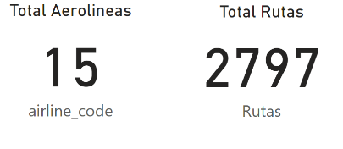
Riesgo relativo: “Análisis de Aerolíneas”
Para el estudio se cuenta con una base de datos de 15 aerolíneas con 2797 rutas, la cual se proceso con técnica de Análisis de Datos, cálculo de riesgo relativo y se desarrolló la metodología de segmentación (Cuartiles) para validación de hipótesis y clasificar por grupos con mayor riesgo relativo.

Slide 4
Riesgo relativo: “Análisis de Aerolíneas”
Las Hipótesis que se deben validar, para saber qué hace que un vuelo presente retraso son las siguientes:
I) Existen rutas que presentan una mayor frecuencia de retrasos en comparación con otras.
II) Es posible calcular el tiempo promedio de retraso por ruta utilizando las variables disponibles.
III) Con los datos disponibles, se puede identificar el principal motivo que genera los retrasos en los vuelos.
IV) Determinados orígenes y destinos contribuyen de manera significativa a los retrasos de los vuelos.
V) La Regresión Lineal permite predecir de manera efectiva el tiempo de retraso de un vuelo.
VI) La Regresión Logística es una herramienta adecuada para determinar el estado (a tiempo o retrasado) de un vuelo.

Slide 5
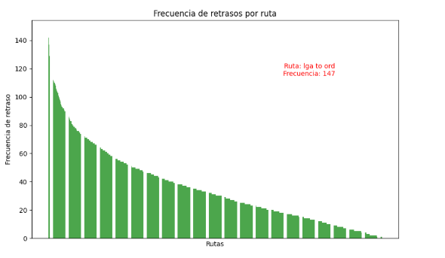
Riesgo relativo: “Análisis de Aerolíneas”
I) Existen rutas que presentan una mayor frecuencia de retrasos en comparación con otras.
Figura N° 1: Frecuencia de retrasos por ruta (arr_delay_winsorized).
Se valida la hipótesis con los resultados obtenidos.: Frecuencia de retrasos por ruta (arr_delay_winsorized) que muestra que la ruta LGA to ORD tiene una frecuencia de 147 retrasos en el periodo analizado.

Slide 6
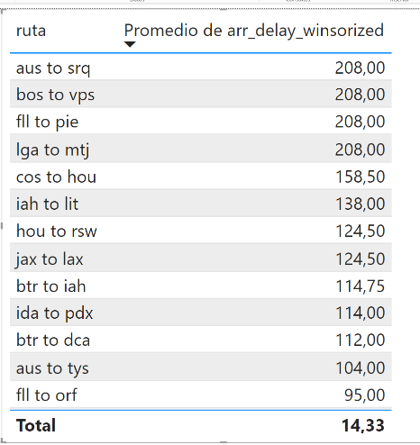
Riesgo relativo: “Análisis de Aerolíneas”
II) Es posible calcular el tiempo promedio de retraso por ruta utilizando las variables disponibles.
Con los resultados de la tabla N° 1 podemos indicar que existen 4 rutas que presentan el mayor valor promedio de retraso (AUS to SRQ, BOS to VPS, FLL to PIE y LGA to MTJ, por lo tanto se valida la hipótesis.
Tabla N° 1: Tiempo promedio de retraso por ruta

Slide 7
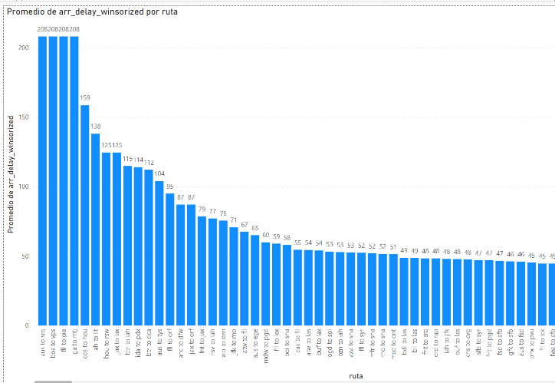
Riesgo relativo: “Análisis de Aerolíneas”
II) Es posible calcular el tiempo promedio de retraso por ruta utilizando las variables disponibles.
Figura N° 2: Tiempo promedio de retraso por ruta

Slide 8
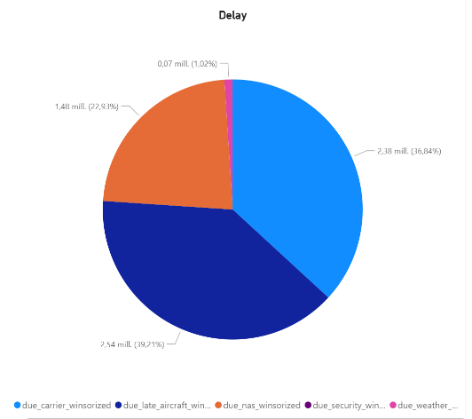
Riesgo relativo: “Análisis de Aerolíneas”
III) Con los datos disponibles, se puede identificar el principal motivo que genera los retrasos en los vuelos.
Figura N° 3: Motivos que generan retraso por ruta
Se valida la hipótesis. Motivos que generan retraso por ruta, siendo late_aircraft el principal motivo que genera los retrasos con un 39,21 %.

Slide 9
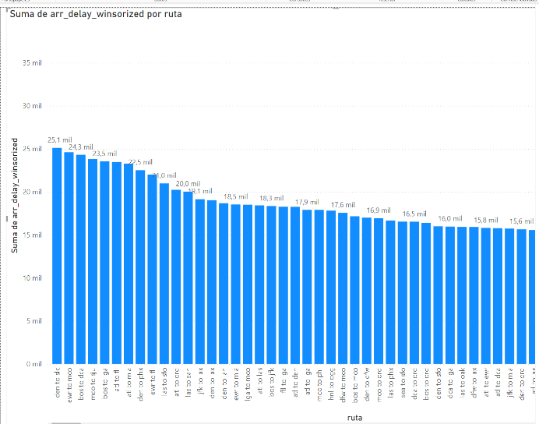
Riesgo relativo: “Análisis de Aerolíneas”
IV) Determinados orígenes y destinos contribuyen de manera significativa a los retrasos de los vuelos.
Figura N° 4: Orígenes y destinos (Rutas) que contribuyen a los retrasos ruta
Se valida la hipótesis como podemos ver en la figura.

Slide 10
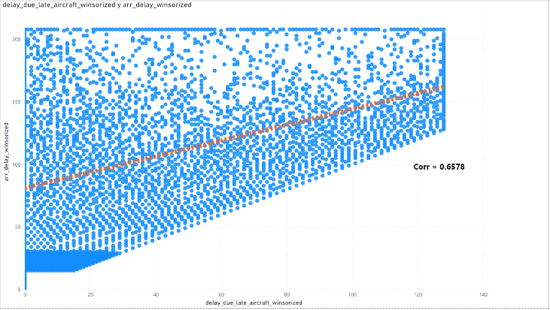
Riesgo relativo: “Análisis de Aerolíneas”
V) La Regresión Lineal permite predecir de manera efectiva el tiempo de retraso de un vuelo.
Figura N° 5: Correlación entre variables delay_due_late_aircraft y arr_delay.

Slide 11
No es posible validar esta hipótesis dado que segùn la Figura N° 5: Correlación entre variables delay_due_late_aircraft y arr_delay, su correlaciòn es de 0, 6578.Sin embargo El modelo tiene un rendimiento deficiente en la clasificación de la Clase 0 (No Delay), pero un rendimiento muy bueno en la clasificación de la Clase 1 (Delay).

Slide 12
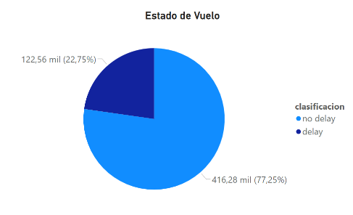
Riesgo relativo: “Análisis de Aerolíneas”
Figura N° 6: Clasificación del estado del vuelo de acuerdo a análisis de Riesgo relativo, cumpliendo con más de tres condiciones de riesgo (carrier, late_aircraft, NAS, weather y security).

Slide 13
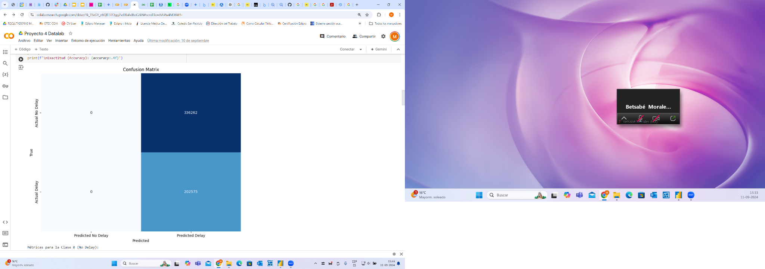
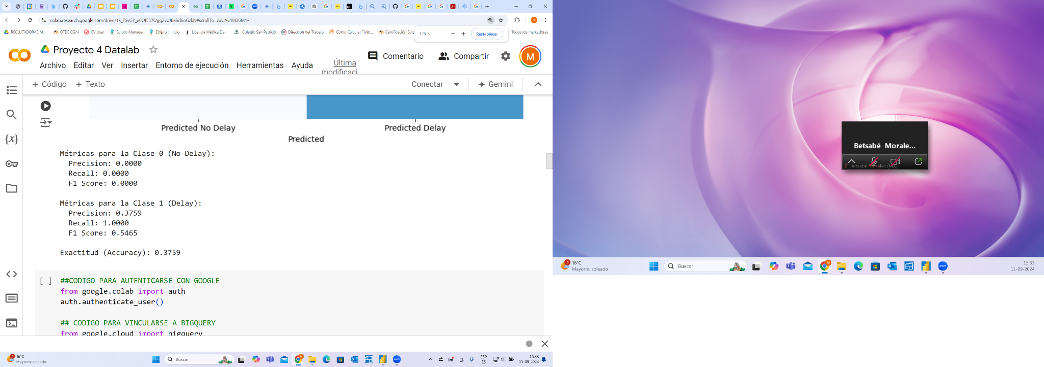
Riesgo relativo: “Análisis de Aerolíneas”
V) La Regresión Lineal permite predecir de manera efectiva el tiempo de retraso de un vuelo.
Tabla N° 2: Métricas de matriz de confusión.
El modelo tiene un rendimiento deficiente en la clasificación de la Clase 0 (No Delay), pero un rendimiento muy bueno en la clasificación de la Clase 1 (Delay).
Figura N° 7: Matriz de Confusión.

Slide 14
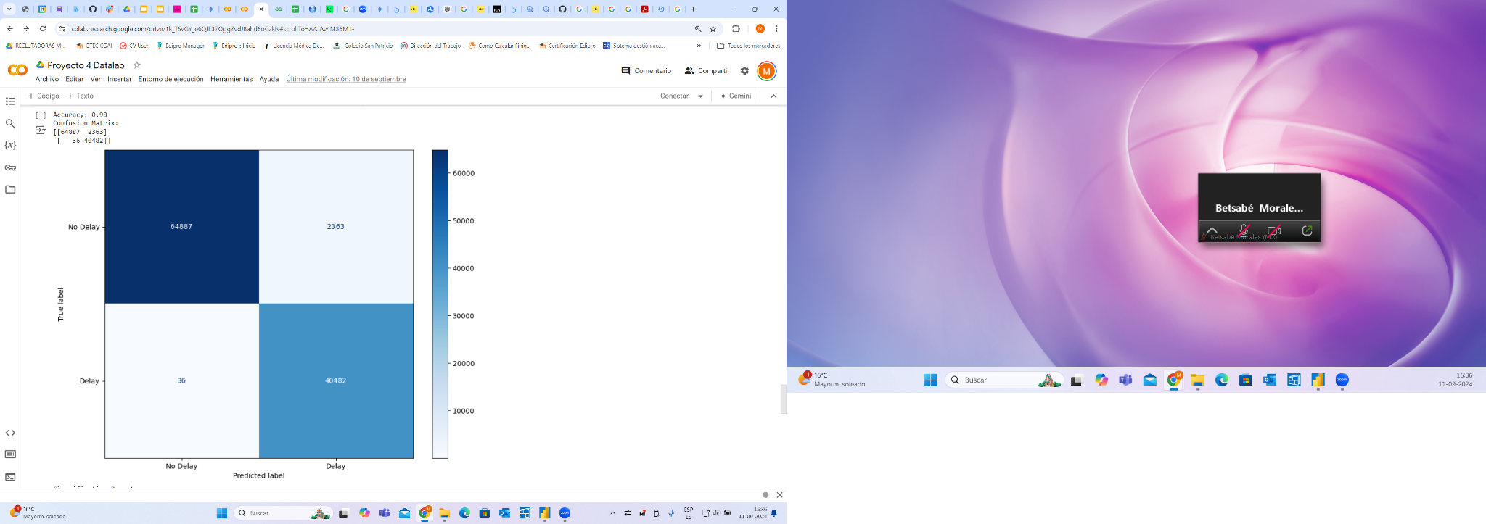
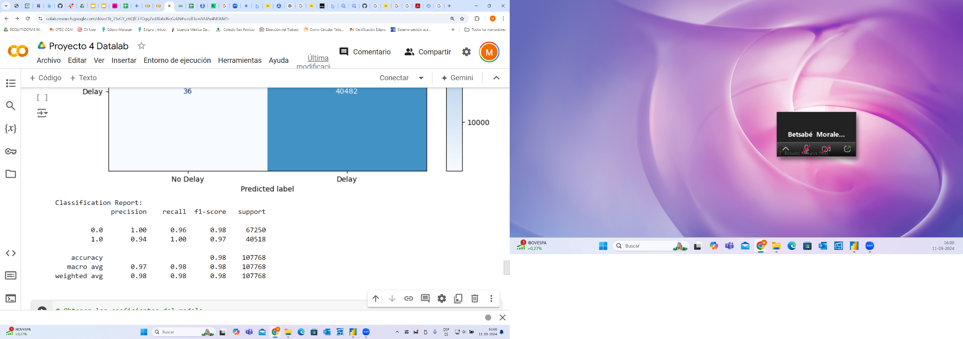
Riesgo relativo: “Análisis de Aerolíneas”
VI) La Regresión Logística es una herramienta adecuada para determinar el estado (a tiempo o retrasado) de un vuelo.
Tabla N° 2: Metricas de matriz de confusión.
Tabla N° 3: Métricas de matriz de confusión de regresión Logística.
Las métricas proporcionadas muestran un modelo de regresión logística con un rendimiento muy alto en ambas clases. La Clase 0 (No Delay) y la Clase 1 (Delay).
Figura N° 8: Matriz de Confusión de regresiòn logística.

Slide 15
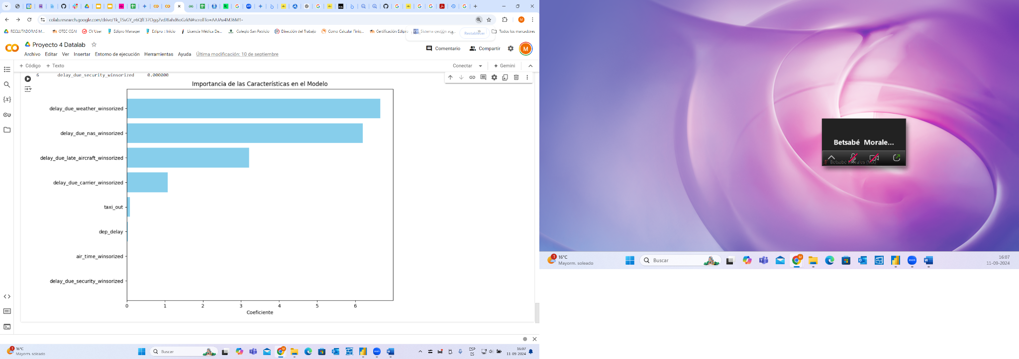
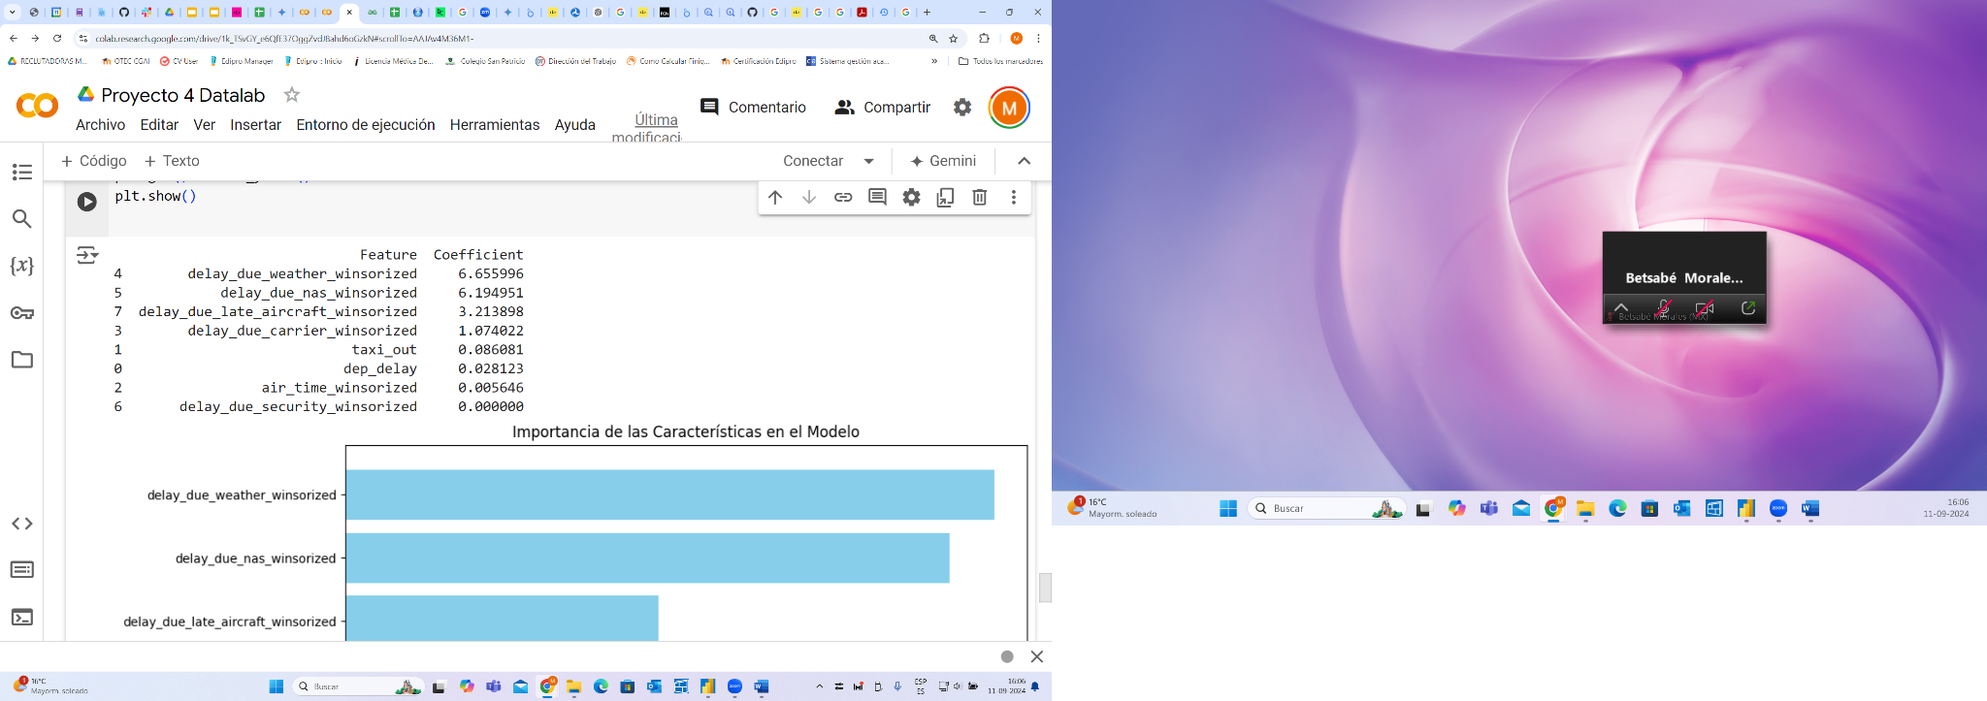
Riesgo relativo: “Análisis de Aerolíneas”
VI) La Regresión Logística es una herramienta adecuada para determinar el estado (a tiempo o retrasado) de un vuelo.
Tabla N° 4: Coeficientes del modelo de RL
Los factores que más influyen en la probabilidad de que un vuelo se retrase son los relacionados con el clima, el sistema nacional del espacio aéreo (NAS), y la llegada tardía de la aeronave. Estos son factores externos y operativos que no están bajo el control directo del vuelo..
Figura N° 9: Coeficientes del modelo de RL indican la influencia de cada variable sobre la probabilidad de que ocurra un evento, en este caso, un retraso en el vuelo ("Delay").

Slide 16
Se valida esta Hipótesis con los resultados de la Tabla N° 3: Métricas de matriz de confusión de regresión Logística, que nos indica que las métricas proporcionadas muestran un modelo de regresión logística con un rendimiento muy alto en ambas clases. La Clase 0 (No Delay) y la Clase 1 (Delay).

Slide 17
Recomendaciones
Este modelo de regresión logística (RL) está logrando un rendimiento sobresaliente tanto en la clase "No Delay" como en la clase "Delay". Tiene una excelente capacidad para identificar correctamente ambas clases con muy pocos errores, como lo reflejan los altos valores de precisión, recall y F1 score. La exactitud del 98% es también muy indicativa de un modelo que generaliza bien y tiene un muy bajo número de errores. Sin embargo, es importante monitorear cualquier sesgo de clase, aunque aquí parece estar bien balanceado.
En general, el modelo de RL parece estar bien estructurado para reflejar los factores clave que influyen en los retrasos, y resalta cómo los problemas externos (como el clima y las operaciones del NAS) juegan un papel fundamental, se recomienda su uso.

Slide 18
Muchas gracias

